Slide 1
Comparer et Dénombrer des quantités
Conférence/Ateliers
Mercredi 15 octobre 2014

Slide 2
Mise en situation

Slide 3
Comparer des quantités

Slide 4
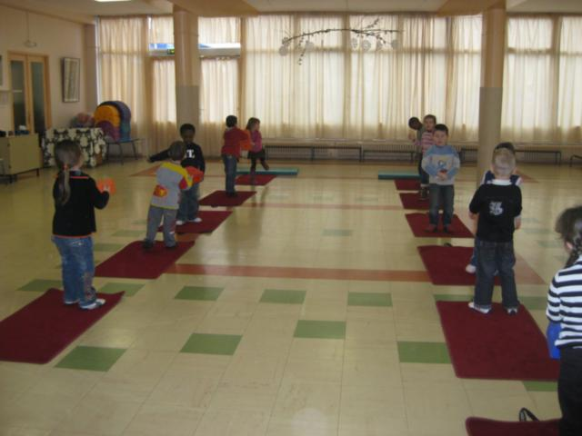
Situation d’apprentissage proposée: Jeu du déménageur

Slide 5
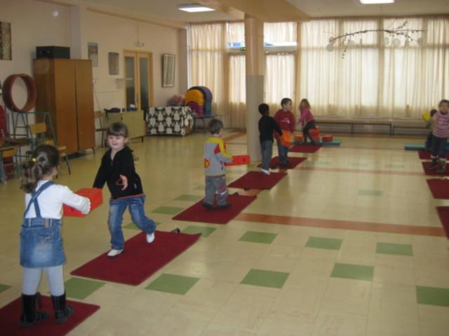
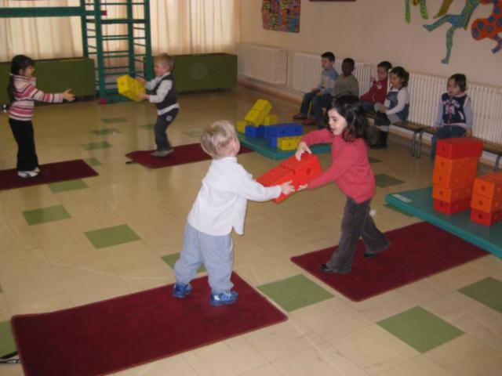
Principe: déplacer des objets d’un tapis à l’autre à l’aide d’une chaîne d’enfants puis comparer les quantités.

Slide 6
Dès la petite section…..

Slide 7
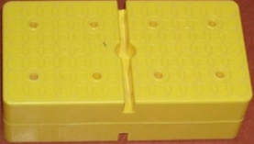
Comparer les quantités
Les tapis sont placés l’un à côté de l’autre.
Question posée aux élèves: Quelle équipe a transporté le plus d’objets ?
Quelles sont les procédures des élèves ?

Slide 8
Comparer des quantités : Procédures des élèves ?
Les tapis sont placés l’un à côté de l’autre.
Procédure
Estimation visuelle
Langage
TPS/PS « pas beaucoup » « un peu » « un petit peu » | « beaucoup » « très beaucoup »
MS/GS « moins que » | « plus que »

Slide 9
Comparer: Procédures des élèves ?
Propositions ?
Procédures
Empilement
Langage
TPS/PS « plus petit » | « plus grand » « plus haut »
MS/GS « moins que » | « plus que »

Slide 10
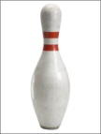
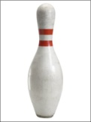
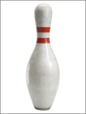
Comparer: Procédures des élèves ?
Propositions ?
Procédures
Juxtaposition / Correspondance terme à terme
Langage
TPS/PS « plus» | « moins » « pas beaucoup »
MS/GS « plus» | « moins que»

Slide 11
Comparer: Procédures des élèves ?
Propositions ?
Caissettes
Jetons
Procédures
Juxtaposition / Correspondance terme à terme
Langage
TPS/PS « moins » | « plus »
MS/GS « moins que » | « plus que »

Slide 12
Dénombrer des quantités

Slide 13
Dénombrer des quantités
Les tapis sont placés l’un à côté de l’autre.
Question posée aux élèves: Combien d’objets ont transportés les équipes ?

Slide 14
Dénombrer des quantités : Procédures des élèves ?
Les tapis sont placés l’un à côté de l’autre.
Procédure PS /MS/GS
Reconnaissance immédiate (Subitizing)
Langage
TPS/PS un | trois: un et un et un Un et un et un……trois
MS/GS un | trois
Carte à points 1 | Carte à points 3

Slide 15
Dénombrer: Procédures des élèves ?
Propositions ?
Procédures
Dénombrement à l’aide de la comptine numérique
TPS/PS Décomposer les nombres jusqu’à 3 Dénombrer jusqu’à 3 ou 4 | MS/GS Fonctionnement du dénombrement jusqu’à 8 en MS , 15 en GS

Slide 16
En faisant évoluer la situation: -en modifiant le nombre d’objet -en modifiant la nature des objets à transporter, - en réitérant le dispositif de nombreuses fois, l’enseignant induit des procédures différentes et permet aux élèves de découvrir les 5 principes qui régissent le comptage.

Slide 17
Activité de comptage: 5 principes à faire découvrir.

Slide 18
Activité de comptage: 5 principes à faire découvrir
1- Principe de correspondance terme à terme: à chaque unité on fait correspondre un mot-nombre.
un
Difficulté:
Synchronisation mot-nombre et pointage
deux
trois
quatre
cinq

Slide 19
Activité de comptage: 5 principes.
2-Principe de suite stable: Les mots nombres doivent toujours être récités dans le même ordre.

Slide 20
Activité de comptage: 5 principes
3- Principe cardinal: le dernier mot-nombre prononcé se réfère à l’ensemble.
un
deux
« Il y a
cinq
caissettes. »
trois
quatre
cinq

Slide 21
Activité de comptage: 5 principes
4- Principe de l’indifférence de l’ordre: les unités peuvent être comptées dans n’importe quel ordre.
cinq
« Il y a
cinq
caissettes. »
quatre
trois
deux
un
un

Slide 22
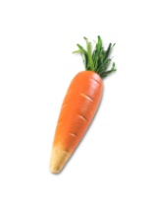
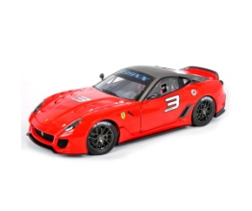
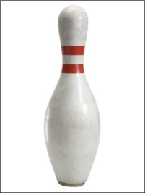
Activité de comptage: 5 principes.
5- Principe d’abstraction: toutes sortes d’éléments peuvent être rassemblés et comptés ensemble.
un
deux
trois
quatre
« Il y a
cinq
objets »
cinq

Slide 23
Découvrir le monde dans le domaine des quantités et des nombres
Comment ?
En favorisant la compréhension du monde par l’action, le jeu, la langage et l’exercice des tous ses sens.
En faisant vivre un maximum d’expériences concrètes.
En favorisant en entrée progressive dans la pensée logique, l’abstraction et le raisonnement.

Slide 24
Référence bibliographique
Remi brissiaud

Slide 25
MERCI !

